Slide 1


Chöông 5 – NÖÔÙC TREÂN TRAÙI ÑAÁT
Tiết - Bài 16:
THỦY QUYỂN.
VÒNG TUẦN HOÀN NƯỚC. NƯỚC NGẦM, BĂNG HÀ.
GV: Nguyễn Thị Hạnh Nhân

Slide 2

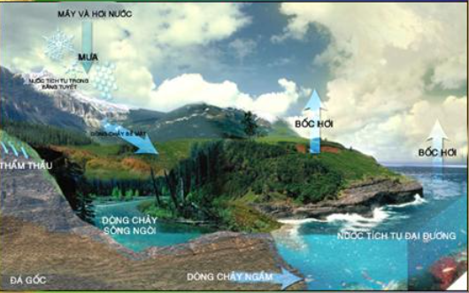
KHỞI ĐỘNG
THỦY QUYỂN
- Hằng ngày em đã sử dụng nước như thế nào?
Nước có ở khắp mọi nơi tạo thành một lớp bao quanh Trái Đất.
- Nước bắt nguồn từ đâu?

Slide 3
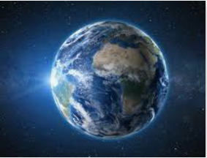
KHỞI ĐỘNG
Trái Đất không giống với bất kì một hành tinh nào trong hệ Mặt Trời vì Trái Đất có nước. Nhờ có nước, Trái Đất trở thành một hành tinh có sự sống. Nước trên Trái Đất gồm những thành phần nào? Các thành phần ấy liên quan với nhau ra sao? Nước bao bọc khắp hành tinh, vì sao nhân loại vẫn lo thiếu nước?

Slide 4

Trường THCS Đoàn Thị Điểm – Địa lí 6
Tiết - Bài 16:
THỦY QUYỂN. VÒNG TUẦN HOÀN NƯỚC. NƯỚC NGẦM, BĂNG HÀ.
Nội DUNG bài học
I. Thủy quyển, thành phần chủ yếu của thủy quyển.
II. Vòng tuần hoàn nước.
III. Nước ngầm và băng hà.
Nội dung ghi bài vào vở.

Slide 5


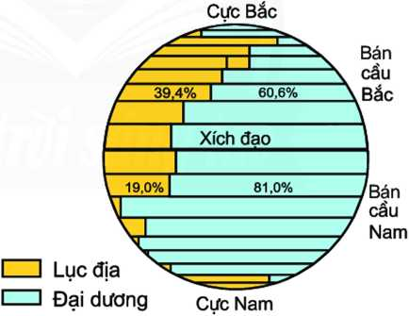
BÀI 16. THỦY QUYỂN. VÒNG TUẦN HOÀN NƯỚC. NƯỚC NGẦM, BĂNG HÀ.
Trên bề mặt Trái Đất, đại dương chiếm gần ¾ diện tích, trong khi đó lục địa chỉ chiếm trên ¼ diện tích. Nước trên Trái Đất không chỉ có ở đại dương. Nước có khắp nơi tạo thành một lớp bao quanh Trái Đất.
Dựa vào hình 16.1, em hãy nêu và so sánh:
- Tỉ lệ và diện tích lục địa và đại dương ở bán cầu Bắc?
- Tỉ lệ và diện tích lục địa và đại dương ở bán cầu Nam?
- So sánh tỉ lệ lục địa và đại dương trên Trái Đất.
- Nước có ở những nơi nào trên Trái Đất?
Hình 16.1. Tỉ lệ diện tích lục địa và đại dương ở bán cầu Bắc và bán cầu Nam.

Slide 6
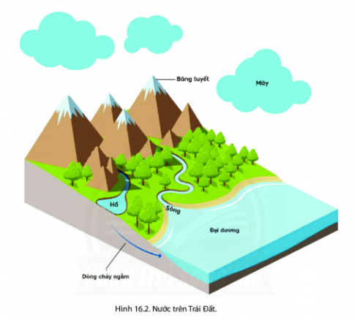
BÀI 16. THỦY QUYỂN. VÒNG TUẦN HOÀN NƯỚC. NƯỚC NGẦM, BĂNG HÀ.
I. Thủy quyển, thành phần chủ yếu của thủy quyển.
Bắc Băng Dương
- Thủy quyển là lớp nước bao phủ trên Trái Đất.
- Bao gồm: nước trong các biển, đại dương; nước trên lục địa ( sông, hồ, băng, tuyết; nước ngầm,…) và hơi nước trong khí quyển.
Thái Bình Dương
Quan sát lược đồ hình 16.2 và đọc thông tin trong bài, em hãy cho biết nước có ở những nơi đâu trên Trái Đất?
Ấn Độ Dương
Đại Tây Dương
- Kể tên các thành phần chủ yếu của thuỷ quyển?

Slide 7

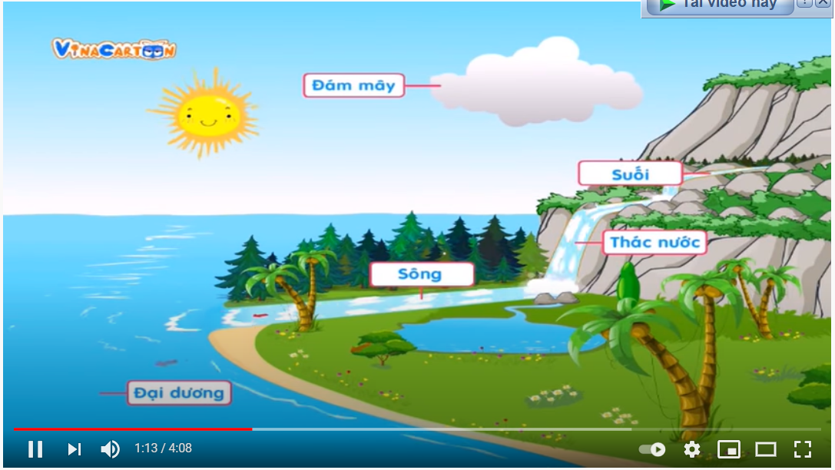
BÀI 16. THỦY QUYỂN. VÒNG TUẦN HOÀN NƯỚC. NƯỚC NGẦM, BĂNG HÀ.
II. Vòng tuần hoàn nước.
Xem video Vòng tuần hoàn của nước
Nguồn YouTube
https://youtu.be/hU5djZjxB0U

Slide 8
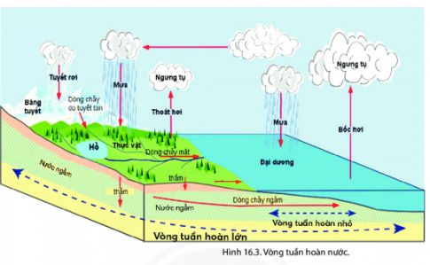
Dựa vào sơ đồ hình 16.3 và kết hợp với hiểu biết, em hãy:
CÂU HỎI
- Mô tả vòng tuần hoàn lớn của nước.
- Phân biệt sự khác nhau giữa vòng tuần hoàn nhỏ và vòng tuần hoàn lớn.
-Trạng thái thay đổi của nước trong vòng tuần hoàn?
- Nước trong khí quyển có nguồn gốc từ đâu?

